Slide 1

Lauri Girsén, Laura Huotari, Noora Jokinen, Marja Jämbeck, Juuso Kyyrä
31.10.2017

Slide 2
Projektin tavoitteet
Määrittää ja suunnitella dynaaminen web-sivu palveluiden ostamiseen, myymiseen ja vaihtamiseen
Saada laajempi yleiskuva ja ymmärrys projektisuunnittelun perusteista

Slide 3
Käynnistysvaihe 29.8-12.9.
 | Tehtävä | Suunnitellut tunnit | Toteutuneet tunnit | Valmiusaste
 | Projektisuunnitelma | 4 | 7 | 100%
 | Palaveri | 5 | 5 | 100%
 | Synopsis | 1,5 | 2 | 100%
 | Imagon ja logon suunnittelu | 2 | 2,5 | 100%
Yhteensä tunnit |  | 12,5 | 16,5

Slide 4
Määrittelyvaihe 12.9-31.10.
 | Tehtävä | Suunnitellut tunnit | Toteutuneet tunnit | Valmiusaste
 | Vaatimusmäärittely | 10 | 11 | 100%
 | Käyttötapauskaavio | 2 | 4 | 100%
 | Käyttötapauskuvaus (12kpl) | 15 | 12 (13kpl) | 100%
 | Palaveri | 5 | 5 | 100%
 | Rautalankamalli (10kpl) | 2 | 7 (10kpl) | 100%
Yhteensä tunnit |  | 34 | 35

Slide 5
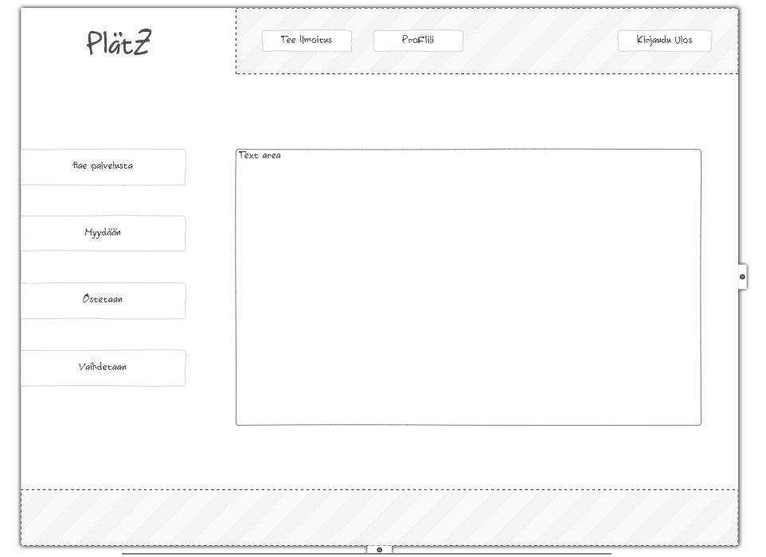
MOCKup - etusivu

Slide 6
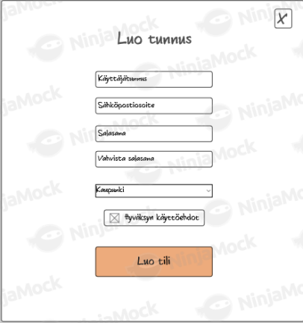
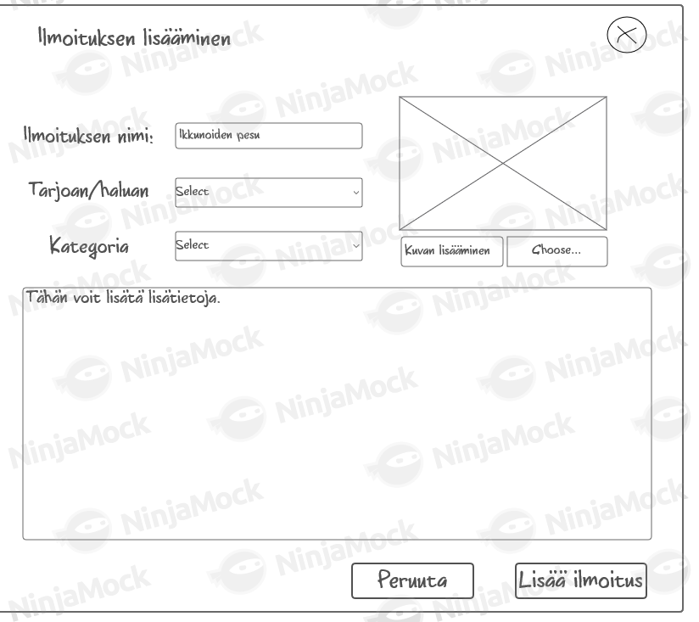
MOCKup - lomakkeet

Slide 7
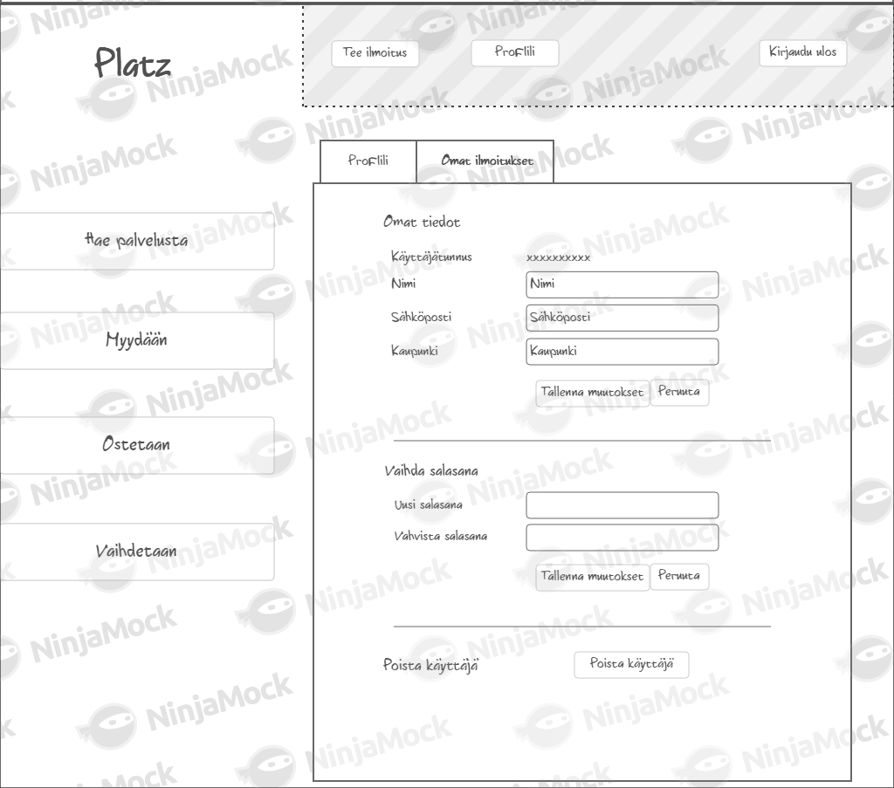
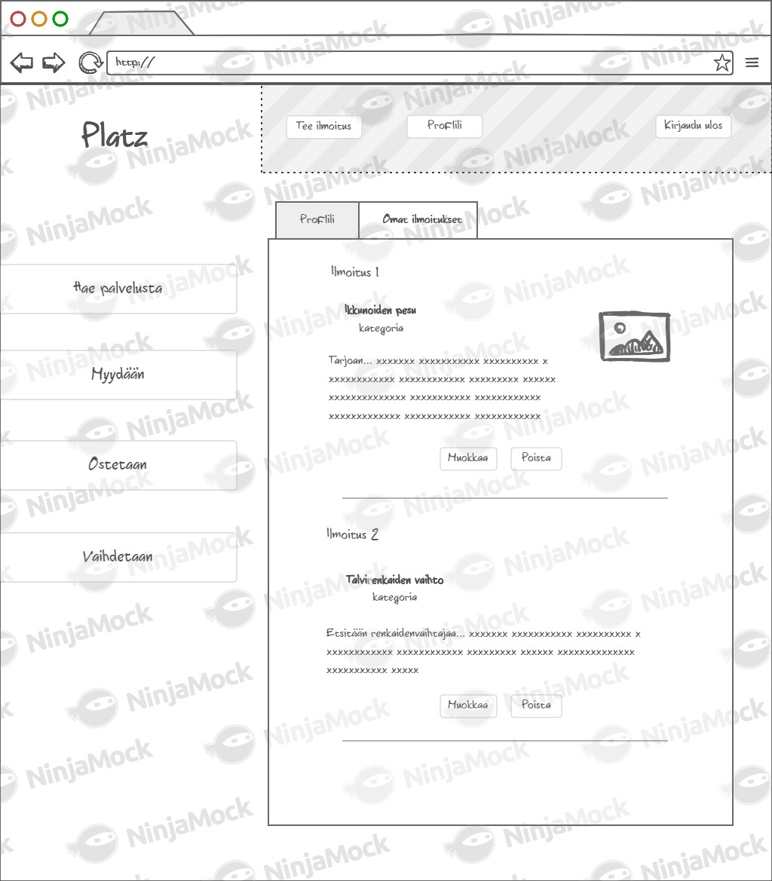
Mockup - profiili

